Slide 1
BAROMETRU 2024
SITUAȚIA TINERETULUI
ȘI AȘTEPTĂRILE SALE
Raport cercetare cantitativă
Sondaj de opinie - Tineri
Analiză comparativă 2020 - 2024
2024

Slide 2
BAROMETRU 2024
Cercetarea și-a propus să ofere o „prezentare” actualizată și cuprinzătoare a situației tinerilor. Pe de o parte, s-a urmărit identificarea nevoilor, așteptărilor și atitudinilor tinerilor cu privire la principalele aspecte ale vieții (educație, ocupare, sănătate, cultură, timp liber, locuire, mobilitate, drepturile omului, participare, digitalizare, temeri etc.).
Pe de altă parte, s-au căutat modalitățile de a sprijini tinerii pentru a fi bine educați, pregătiți (profesional) și responsabili (social), astfel încât să devină cetățeni activi ai societății.
Această cercetare, comandată de către Ministerul Familiei, Tineretului și Egalității de Șanse, a fost realizată de către Centrul de Sociologie Urbană și Regională (CURS), în perioada aprilie - iunie 2024.
Cercetarea a presupus utilizarea unui mix de metodologii cantitative și calitative. S-a realizat un studiu cantitativ, printr-un sondaj de opinie reprezentativ la nivel național, în rândul a 1.100 de tineri, cu vârsta cuprinsă între 14 și 35 de ani.
Suplimentar, au fost chestionați un număr de 400 de tineri vulnerabili, pentru a putea evidenția specificitatea situației acestora. Complementar, s-a efectuat un studiu calitativ, prin 8 focus grupuri, desfășurate cu 64 tineri aparținând generațiilor Y, Z și Alpha. Interviurile au căutat să evidențieze aprofundat motivațiile, preocupările și perspectivele tinerilor, prin analizarea legăturilor care se stabilesc între viața publică (educațional-profesională) și viața privată (familială).

Slide 3
Calitatea vieții

Slide 4
Starea de spirit
2 din 3 tineri (71%) apreciază viața lor de zi cu zi ca fiind bună și foarte bună comparative cu 2020 (80%);
Sentimentul de mulțumire al tinerilor vulnerabili este mai scăzut, mai bine de jumătate dintre aceștia fiind mulțumiți (62%);

Slide 5
Aproape 1 din 2 tineri (45%) prevăd o îmbunătățire a condițiilor de viață și doar mai puțin de 1 din 10 tineri (9%) prevăd o deteriorare a acestora.

Slide 6
Dacă ne referim la eșantionul de vulnerabili, constatăm că mai puțin de o treime (32%) sunt optimiști, în timp ce aproape 1 din 6 tineri sunt pesimiști (16%).

Slide 7
Satisfacția cu viața
EDUCAȚIE:
mai mult de 2 din 3 tineri sunt mulțumiți sau foarte mulțumiți (79%);
MUNCĂ:
mai mult de jumătate dintre tineri (58%) sunt mulțumiți sau foarte mulțumiți și doar aproximativ 1 din 10 tineri (11%) sunt nemulțumiți sau foarte nemulțumiți.
VENITURI:
mai puțin de 1 din 2 tineri (44%) sunt mulțumiți și foarte mulțumiți, iar aproape 1 din 5 tineri (21%) sunt nemulțumiți sau foarte nemulțumiți;
LOCUIRE:
mai mult de două treimi (82%) se simt mulțumiți sau foarte mulțumiți.
TIMP LIBER:
2 din 3 tineri sunt mulțumiți sau foarte mulțumiți (75%) și doar 1 din 20 de tineri (5%) își exprimă nemulțumirea.

Slide 8
Cât de mulțumit sunteți de ...

Slide 9
Cum apreciaţi veniturile familiei dumneavoastră în raport cu necesităţile?
Tinerii descriu o situație agravantă față de 2020: 1 din 5 tineri (20%) consideră că veniturile nu sunt suficiente (nici sau doar pentru strictul necesar), față de aproape 1 din 20 tineri (6%) în 2020.

Slide 10
SITUAȚIA ACTUALĂ – PROBLEMELE TINERILOR
ACCES EDUCAȚIE:
mai puțin de jumătate (45%) consideră că este o problemă;
În 2020, mai mulți tineri, majoritatea (54%), considerau că este o problemă.
CONDIȚII ÎNTEMEIERE FAMILIE:
mai mult de jumătate dintre tineri (58%) sunt mulțumiți;
aproximativ 1 din 10 tineri (11%) sunt nemulțumiți.
ACCES SERVICII MEDICALE
mai puțin de 1 din 2 tineri (44%) sunt mulțumiți;
1 din 5 tineri (21%) sunt nemulțumiți.
ACCES LOCUINȚĂ:
Șansa de a avea o locuință corespunzătoare este percepută ca fiind deosebit de problematică pentru mai mult de 2 din 3 tineri (79%)
ACCES MUNCĂ:
Accesul la un loc de muncă de calitate reprezintă pentru mai mult de 2 din 3 tineri (79%) o problemă, care poate fi chiar una serioasă.

Slide 11
Cum apreciaţi situaţia prezentă în ceea ce priveşte…
Se constată că aprecierea situației actuale de către tineri este văzută, în general, drept problematică. Comparativ cu 2020, situația tinerilor rămâne, mai mult sau mai puțin, în aceleași cadre de referință.

Slide 12
Educație

Slide 13
ADECVAREA EDUCAȚIEI LA PIAȚA MUNCII
În ce măsură sunteți de acord cu fiecare dintre următoarele afirmații?
Sistemul educațional este perceput de către majoritatea tinerilor ca unul rigid și ineficient

Slide 14
COMPETENȚE CHEIE
Cum aţi aprecia competenţele dumneavoastră …
În privința competențelor cheie, respondenții se autoevaluează cel mai bine la comunicarea în limba română, competențe digitale și comunicarea în limbi străine.

Slide 15
EDUCAȚIE FORMALĂ VS. EDUCAȚIE NON-FORMALĂ
Cum ați dobândit aceste competențele?
Activitățile extrașcolare (educația nonformală) reprezintă o componentă importantă a educației, alături de activitățile școlare (educația formală).
Datorită caracterului lor activ-participativ, acestea reușesc în mare măsură să faciliteze integrarea eficientă și rapidă a tinerilor în colectivitate.

Slide 16
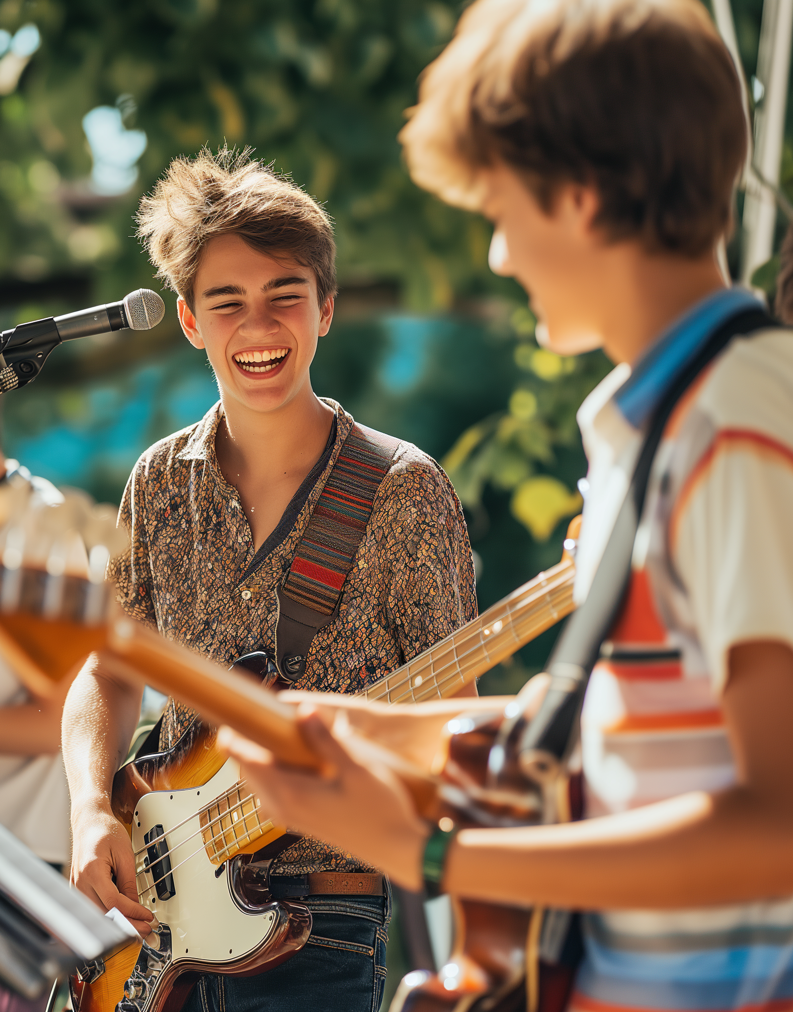
Ocupare și antreprenoriat

Slide 17
FACTORII IMPORTANȚI ÎN GĂSIREA UNUI LOC DE MUNCĂ
Care sunt factorii importanți pentru găsirea unui loc de muncă?
Ierarhia celor mai importanți factori în găsirea unui loc de muncă: pregătirea profesională (68%) și experiența profesională (51%).
Nivelul școlii absolvite (29%), relațiile personale (24%), și șansa sau „norocul” (21%) sunt considerate mai puțin importante.
Acești factori sunt considerați importanți și de către tinerii vulnerabili.

Slide 18
CARACTERISTICILE UNUI BUN LOC DE MUNCA
Care credeți că sunt cele mai importante caracteristici ale unui loc de muncă bun?
Caracteristicile care definesc un bun loc de muncă sunt remunerația (84%), siguranța locului de muncă (49%) care să fie în domeniul studiilor absolvite (46%).
Oportunitățile de avansare în carieră (44%), programul de lucru lejer și flexibil (37%) și atmosfera plăcută la locul de muncă (30%) reprezintă alți factori care apar în caracterizarea unui loc de muncă dezirabil.

Slide 19
SUCCESUL ÎN CARIERĂ
Cum credeţi că un tânăr poate avea succes, astăzi, în carieră?
Principalele „ingrediente” ale succesului în carieră sunt munca și efortul personal (67%), buna pregătire profesională (60%), cinstea și corectitudinea (40%) și învățarea continuă (37%).
În schimb, încălcarea legii este considerată o cale spre succes de o minoritate restrânsă (7%).

Slide 20
SUCCESUL ÎN CARIERĂ
Intenţionaţi să vă întemeiaţi propria afacere în viitor?
Aproape o treime dintre tineri (31%) intenționează să își întemeieze propria afacere în viitor, în timp ce aproximativ jumătate (45%) nu au această intenție.
Comparativ 2020, se observă un regres în ceea ce privește inițiativa antreprenorială: ponderea tinerilor care intenționează să-și dezvolte propria afacere în viitor scade de la 52% la 31%.
Tinerii vulnerabili cu inițiative antreprenoriale sunt proporțional mai puțini decât ceilalți tineri, doar 1 din 5 (22%) intenționează să își întemeieze propria afacere.

Slide 21
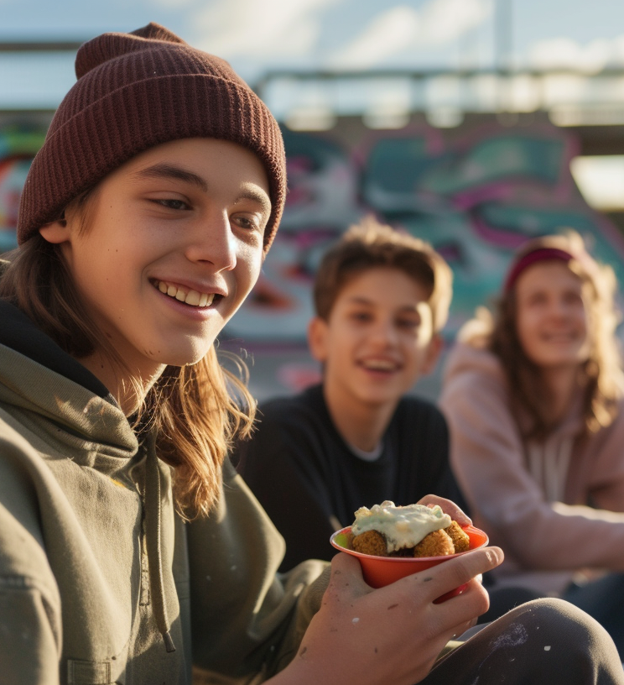
Participare civică și politică

Slide 22
INFLUENȚA DECIZIILOR AUTORITĂȚILOR
Aproximativ 2 din 5 tineri (41%) cred că deciziile luate de autoritățile centrale le pot influența viața.
Când vine vorba de influența hotărârilor luate de autorități locale asupra indivizilor, 1 din 3 tineri (33%) cred că acestea au o influență mare sau foarte mare asupra vieții lor.
În ce măsură credeţi că este influenţată viaţa dumneavoastră şi a familiei dumneavoastre de hotărârile luate de către…

Slide 23
INFLUENȚAREA DECIZIILOR AUTORITĂȚILOR (PARTICIPARE LA LUAREA DECIZIILOR)
Când vine vorba de capacitatea indivizilor de a influența deciziile la nivel local, doar 1 din 5 tineri (20%) cred că le pot influența. La nivel național, din 7 tineri (14%) cred că le pot influența. La nivelul Uniunii Europene, 1 din 8 tineri (12%) cred că pot influența deciziile.
În general, se observă lipsa sentimentului eficacității politice („political efficacy”), doar o minoritate crede că are capacitatea de a influența deciziile sau de a participa la luarea lor.
În ce măsură credeţi că oameni ca dumneavoastră pot influenţa hotărârile importante care se iau …

Slide 24
PARTICIPARE CIVICĂ - VOLUNTARIAT
În privința disponibilității tinerilor de a activa ca voluntari în diferite organizații, situația este relativ echilibrată: mai puțin de 1 din 2 tineri sunt dispuși să participe (46%) și, aproximativ la fel de mulți, nu sunt dispuși (41%).
Disponibilitatea tinerilor vulnerabili este mult mai scăzută, aproape 1 din 4 tineri (28%) sunt dispuși să participe ca voluntari în diferite organizații, în timp ce mai mult de 1 din 2 tineri (58%) nu sunt dispuși.

Slide 25
Din ce fel de asociaţie/organizaţie faceţi parte?
TINERI TINERI VULNERABILI

Slide 26
Servicii pentru tineri

Slide 27
SPRIJINIREA TINERILOR. DOMENII PRIORITARE
În ce domenii este prioritar sprijinul autorităților pentru tineri?
Accesul pe piața muncii este considerat cel mai important, cu mai mult de 2 din 3 tineri (68%) care îl indică drept prioritar.
Pe locurile următoare se situează locuințele pentru tineri (53%) și accesul la educație (52%) care sunt o prioritate pentru mai mult de jumătate dintre respondenți

Slide 28
SPRIJINIREA TINERILOR. SERVICIILE PRIORITARE
Ce servicii sau activități pentru tineri necesită prioritar sprijinul autorităţilor pentru tineri?
Orientarea și consiliere în carieră este considerată cea mai importantă prioritate (55%), urmată de cursuri de calificare, perfecționare sau specializare (50%), cursuri pentru formarea competențelor fundamentale (45%), sprijin material/financiar pentru tineri vulnerabili (40%).

Slide 29
CENTRE DE RESURSE
Consideraţi necesară existența unor centre de resurse pentru tineri și organizații de tineret ?
Majoritatea covârșitoare a respondenților, mai mult de 3 din 4 tineri (78%) consideră necesară existența centrelor de resurse pentru tineri și organizații.
Aceasta evidențiază importanța pe care tinerii o acordă spațiilor dedicate activităților și dezvoltării personale.

Slide 30
Stil de viață, timp liber, sănătate și sport

Slide 31
STIL DE VIAȚĂ
CONSUM PRODUSE ALIMENTARE
Dumneavoastră cât de des consumaţi...
Față de 2020, observăm scăderea consumului zilnic de legume și fructe crude (48% , de la 58%) și a consumului săptămânal de alimente naturale, fără conservanți și aditivi (77%, de la 88%).
În schimb, crește consumul săptămânal de sucuri carbogazoare (58%, față de 49%) și fast food (33%, față de 22%).

Slide 32
STIL DE VIAȚĂ
FUMATUL
Câte țigări fumați zilnic?
[Procente dintre cei care au spus că fumează]
În ceea ce privește obiceiurile de fumat ale respondenților, aproximativ 4 din 10 tineri (39%) sunt fumători activi, iar 6 din 10 (61%), majoritatea, nu fumează.
Pentru grupul fumătorilor activi distribuția consumului zilnic de țigări indică o distribuție echilibrată a consumului: aproximativ 1 din 7 tineri fumează mai puțin de 5 țigări pe zi, 2 din 7 tineri fumează între 5 și 10 țigări, 3 din 7 tineri fumează între 10 și 20 țigări și 1 din 7 tineri fumează peste 20 de țigări zilnic.

Slide 33
STIL DE VIAȚĂ
CONSUMUL DE DROGURI
Cât de des obișnuiți să consumați droguri
sau substanțe etnobotanice?
[Procente dintre cei care au spus că se droghează]
Referitor la consumul de droguri, doar o mică proporție a populației tinerilor, 5%, admite că a consumat droguri vreodată. Majoritatea covârșitoare, 92%, neagă acest consum, în timp ce 3% nu au dat un răspuns.
Comparativ, consumul de droguri a scăzut aparent, de la 9%, în 2020, la 5% în 2024. În schimb ponderea celor care declară că nu au consumat niciodat rămane relativ constantă (91%).
Aceste date trebuie interpretate cu prudență, întrucât există posibilitatea ca răspunsurile să fie afectate de o anumită dezirabilitate socială.

Slide 34
STIL DE VIAȚĂ
UTILIZAREA INTERNETULUI
Utilizarea internetului este o parte integrantă a vieții cotidiene pentru majoritatea respondenților.
O proporție impresionantă de peste 9 din 10 tineri (93%) folosesc internetul zilnic pentru diverse activități.
Cât de des utilizați internetul…

Slide 35
STIL DE VIAȚĂ
TIMP LIBER
În ceea ce privește activitățile de timp liber ale tinerilor, cele din zona recreerii sunt preponderente. (ascultă muzică, vizionează TV, își petrec timpul cu prietenii, practică sport etc.).
În schimb, activitățile care au o legătură mai strânsă cu sfera culturală sunt frecventate mult mai rar.
În timpul liber, în ultimul an, cât de des...

Slide 36
Cercetarea calitativă, tip focus-grup, a analizat legăturile cauzale care se stabilesc între educația, munca și timpul liber al tinerilor.
Firul roșu al legăturilor cauzale care se stabilesc între educația, munca și timpul liber al tinerilor este lipsa de decizie.
Tinerii nu decid asupra modalității de învățare în școală, pe care uneori o consideră suboptimală.
La locul de muncă, ei nu decid, nici nu au control asupra programului, care se poate uneori extinde asupra vieții personale și, de asemenea, nu sunt implicați în luarea deciziilor din cadrul organizațiilor.
Atunci când doresc să își întemeieze o familie, se poate întâmpla ca și această decizie să fie pusă în discuție, uneori motivul fiind lipsa unei locuințe adecvate.

Slide 37
Drepturile omului, toleranță și discriminare

Slide 38
În ce măsură credeţi că în România sunt respectate drepturile omului?
Percepțiile despre respectarea drepturilor omului în România sunt diferențiate, dar predomină sentimentul că acestea sunt respectate doar într-o oarecare măsură, mai bine de 1 din 3 tineri (37%) cred acest lucru.

Slide 39
Mobilitate și emigrație

Slide 40
Care este motivul principal pentru care doriţi să plecaţi în străinătate?
Intenţionaţi să plecaţi în străinătate pentru...
Plecarea în străinătate constituie, în continuare, un deziderat pentru mulți tineri din țara noastră. Intenția de a pleca în străinătate indică trei „destinații” principale: a lucra temporar (aproximativ un sfert dintre tineri, 25%), studii (aproximativ 1 din 8 tineri, 13%) sau pentru a se stabili definitiv (aproximativ 1 din 10 tineri, 10%).
Motivația de a pleca în străinătate variază, cel mai frecvent motiv indicat fiind atracția condițiilor de viață din alte țări, menționat de mai mult de o treime dintre respondenți (38%).

Slide 41
Contextul actual specific

Slide 42
IMPACTUL ACTUALULUI CONTEXT
Actualul context problematic, marcat de efecte postpandemice, război și inflație accentuată, îi împarte pe tineri în două grupuri aproximativ egale, de „temători” și „non-temători”.
Cât de mult vă afectează actualul context problematic
Situația actuală a avut impact, mai ales, în ceea ce privește: starea mentală, timpul liber, activitatea educațională și viața profesională.
Cel mai puțin au avut de suferit viața familială și relațiile cu prietenii.
O posibilă explicație fiind aceea că tocmai într-un context problematic apropierea celor dragi și socializarea sunt îndeosebi valorizate.

Slide 43
IMPACTUL ACTUALULUI CONTEXT
Actualul context problematic este perceput de tineri nu doar în termeni de temeri și afectare dar și în termeni de oportunități și încredere.
În ce măsură aveți încredere în capacitatea personală de a vă adapta actualului context problematic?
În ce măsură sunteți optimist în ceea ce privește viitorul?

Slide 44
Concluzii și recomandări

Slide 45
CALITATEA VIEȚII
Situația actuală este apreciată de către tineri drept problematică, la aceasta contribuind probabil contextul mai larg, marcat de pandemie, război și inflație.
Există o legătură cauzală între locul de muncă (venituri), locuință și întemeierea unei familii. De aceea, lipsa stabilității locului de muncă și dificultatea accesului la o locuință constituie obstacole majore pentru întemeierea unei familii de către tineri.
Satisfacția privind viața zilnică înregistrează ponderi ridicate și foarte ridicate în rândul tinerilor.
EDUCAȚIA
Deși nemulțumiți de modul cum școala îi pregătește pentru viață, tinerii recunosc contribuția esențială a educației la succesul în viață.
Tinerii caută ca prin activitățile non-formale să-și completeze și îmbunătățească educația formală.
Este nevoie ca educația să garanteze accesul echitabil, eliminând orice posibilă barieră care ar putea sta în calea unei educații de calitate a tinerilor.

Slide 46
OCUPARE ȘI ANTREPRENORIAT
Veniturile mari și siguranța locului de muncă sunt aspectele cele mai importante, probabil și din cauza incertitudinilor de care e marcat actualul context economic.
Accesul la un loc de muncă rămâne, în continuare, bariera principală în calea independenței tinerilor.
SERVICII TINERI
Tinerii doresc să fie sprijiniți în ceea ce privește piața muncii, locuințele și accesul la educație, precum și orientarea și consilierea în carieră.
PARTICIPARE CIVICĂ
Tinerii simt în mare măsură că puterea lor de a influența deciziile publice este scăzută și sunt mai puțin interesați de participarea civică.

